Slide 1

Vue.JS
조건문과 반복문

Slide 2


목 차
Ⅰ
조건문
1
Ⅱ
반복문
4

Slide 3
Ⅰ
조건문

Slide 4

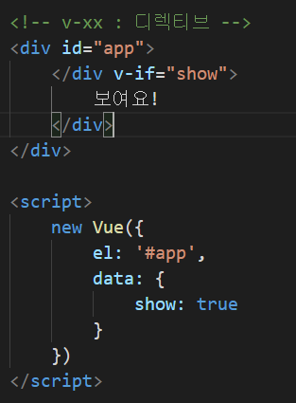
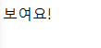
조건문
Source
Result

Slide 5
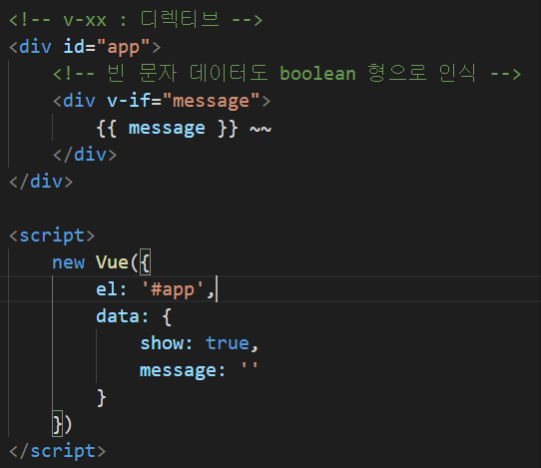
조건문
Source
Result

Slide 6
Ⅱ
반복문

Slide 7
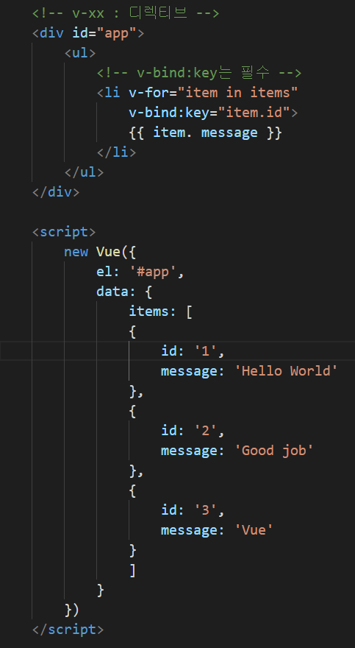
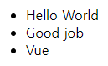
반복문
Source
Result

Slide 8

Q&A

